Slide 1
Муниципальное бюджетное общеобразовательное учреждение муниципального образования город Краснодар
СРЕДНЯЯ ОБЩЕОБРАЗОВАТЕЛЬНАЯ ШКОЛА № 38
Патриотическая работа
Цели патриотического воспитания:
Воспитание у учащихся чувства патриотизма;
Развитие и углубление знаний об истории и культуре России и родного края;
Развитие способностей осмысливать события и явления действительности во взаимосвязи прошлого, настоящего и будущего;
Становление многосторонне развитого гражданина России в культурном, нравственном и физическом отношениях;
Развитие интереса и уважения к истории и культуре своего и других народов.

Slide 2
ОСНОВНЫЕ НАПРАВЛЕНИЯ РАБОТЫ
Работа в классах казачьей направленности
Взаимодействие с Советом ветеранов п.Калинина
Работа школьного музейного уголка
Патриотическое воспитание
в МБОУ СОШ № 38
Юнармейское движение
Взаимодействие с ЦТД п. Лазурный
Помощь ветеранам «От сердца к сердцу»
Спортивные мероприятия
«К защите готов»
Участие в окружных, краевых, всероссийских акциях и мероприятиях

Slide 3
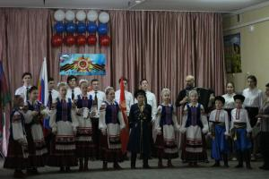
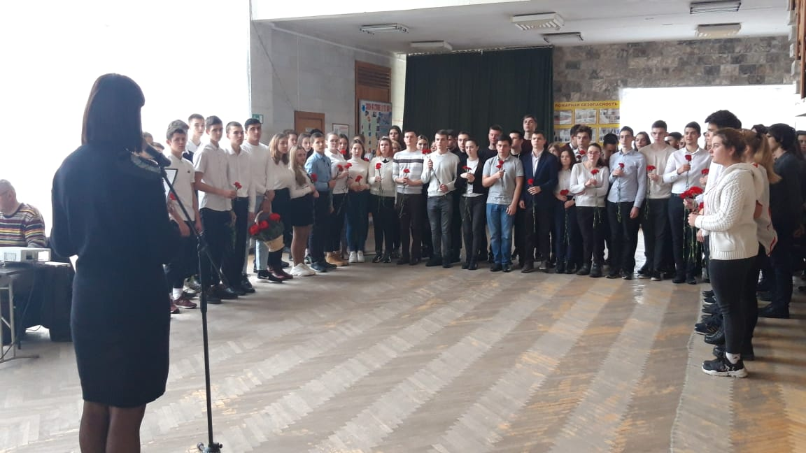
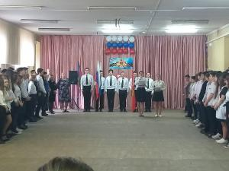
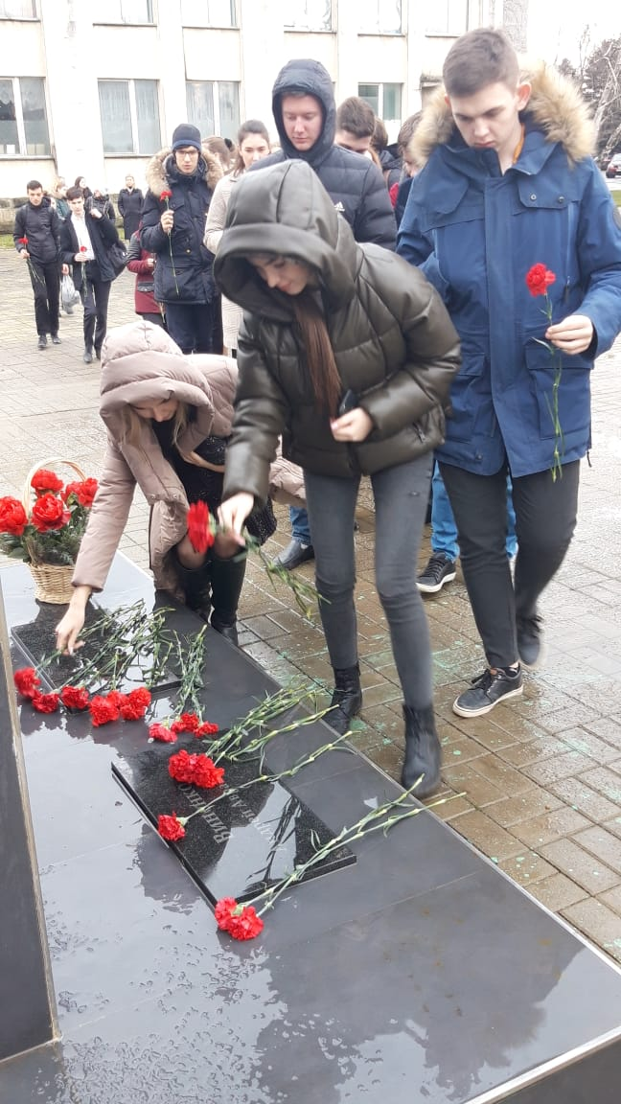
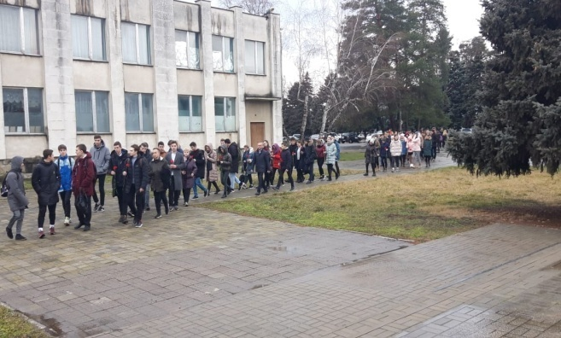
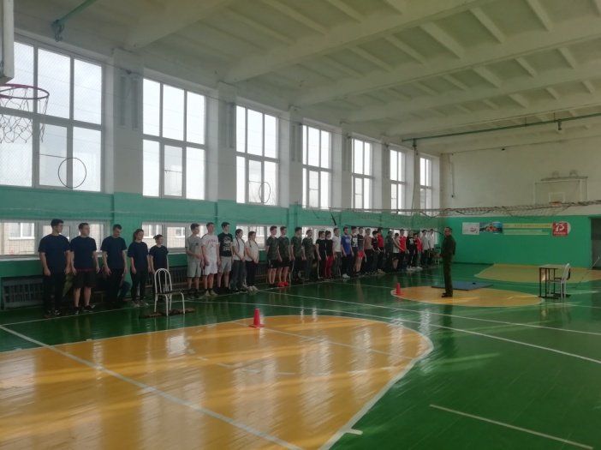
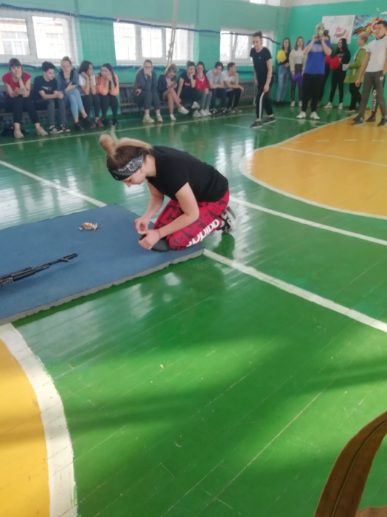
Год памяти и славы
Линейка открытия Года памяти и славы
Митинг и возложение цветов 12 февраля 2020 г в День освобождения Краснодара от фашистов
Школьный этап соревнований «К защите Отечества готов»

Slide 4
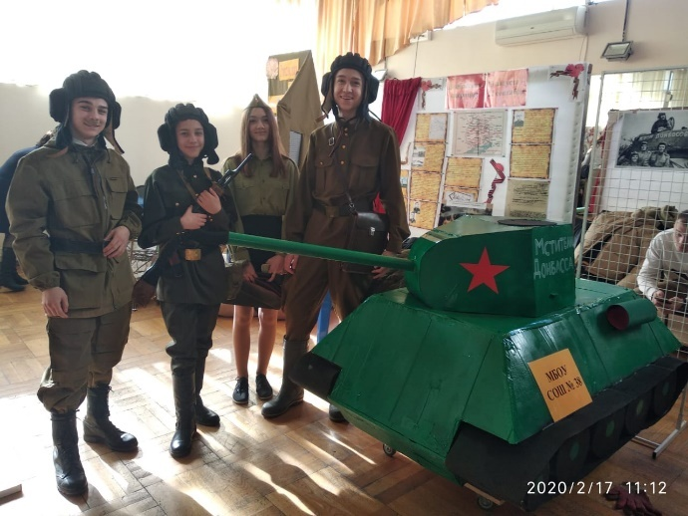
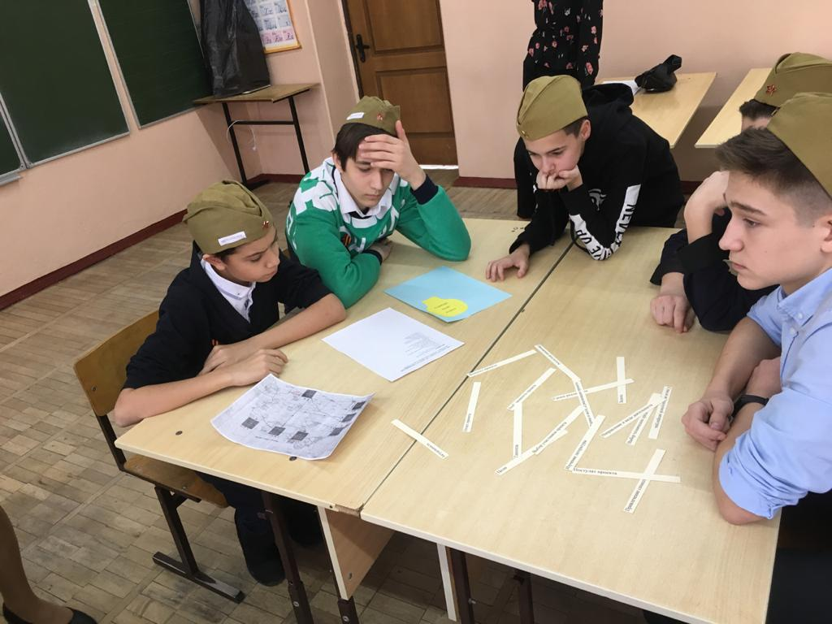
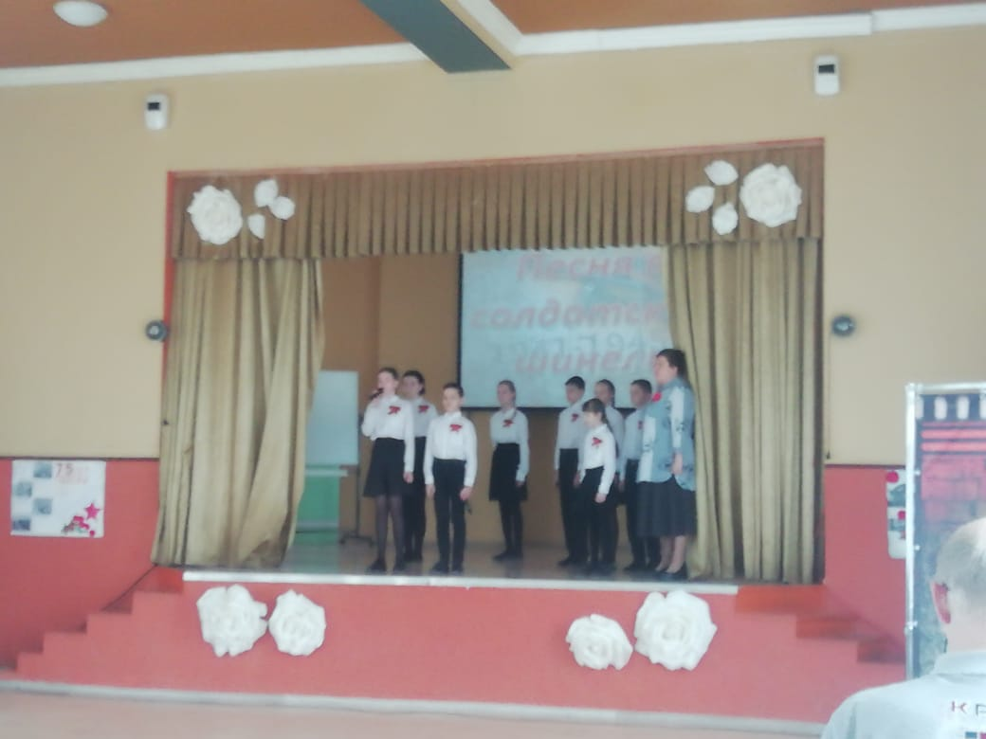
Год памяти и славы
Окружной конкурс «Песня в солдатской шинели»
Интеллектуальная квест - игра «Мы наследники Победы»
«Донбасская операция»
II окружной военно-исторический фестиваль «Великие сражения России»

Slide 5
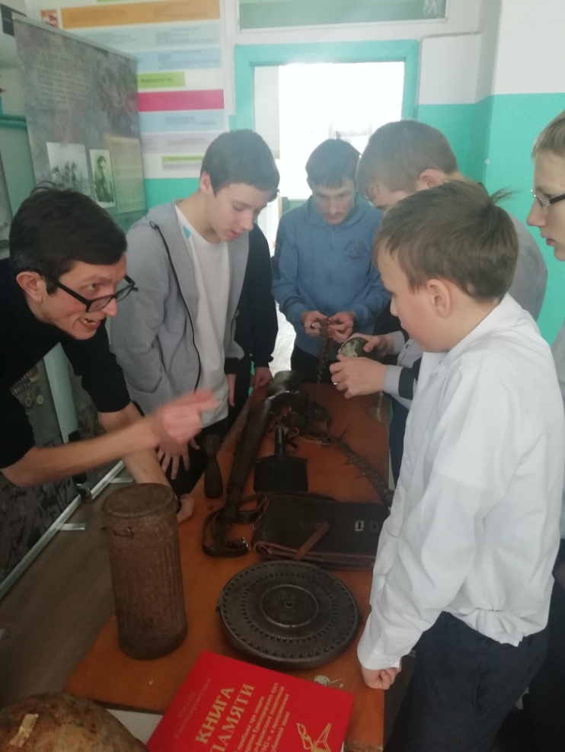
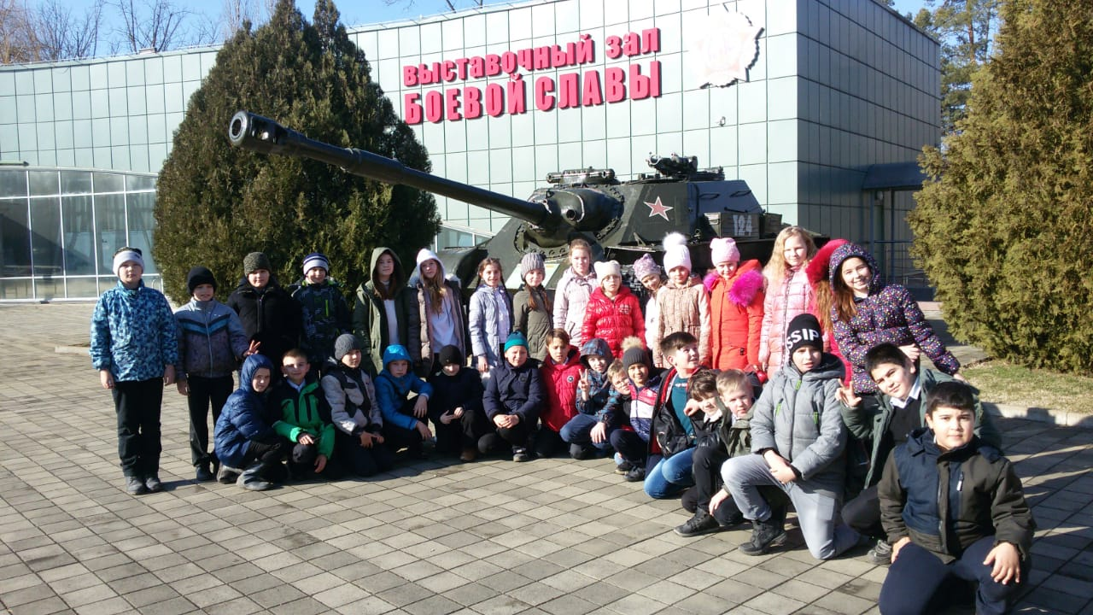
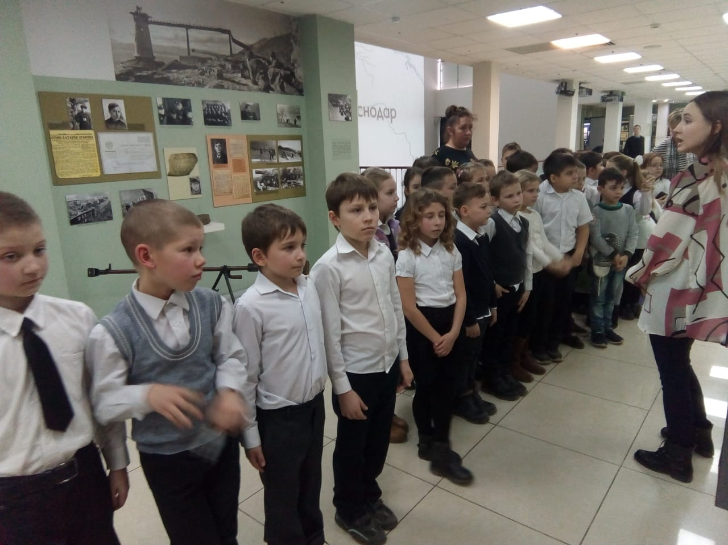
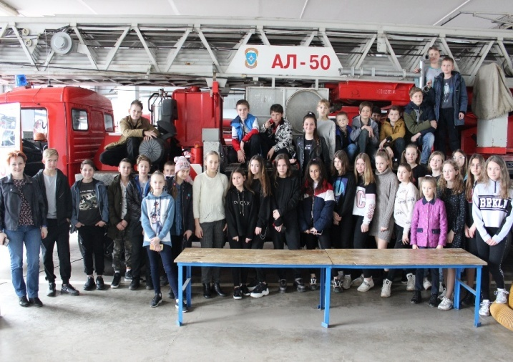
Год памяти и славы
Экскурсия в Музей Боевого оружия города Краснодара, посещение «Выставочного зала Боевой Славы» в парке им. 30-летия Победы
Выставка «Кубань в годы войны»
государственного историко-археологического музея – заповедника им. Е.Д. Фелицына
Экскурсия в музей ФАУ ДПО «Краснодарский учебный центр ФПС» г. Краснодара
Экскурсия в государственного историко-археологического музея – заповедника им. Е.Д. Фелицына

Slide 6
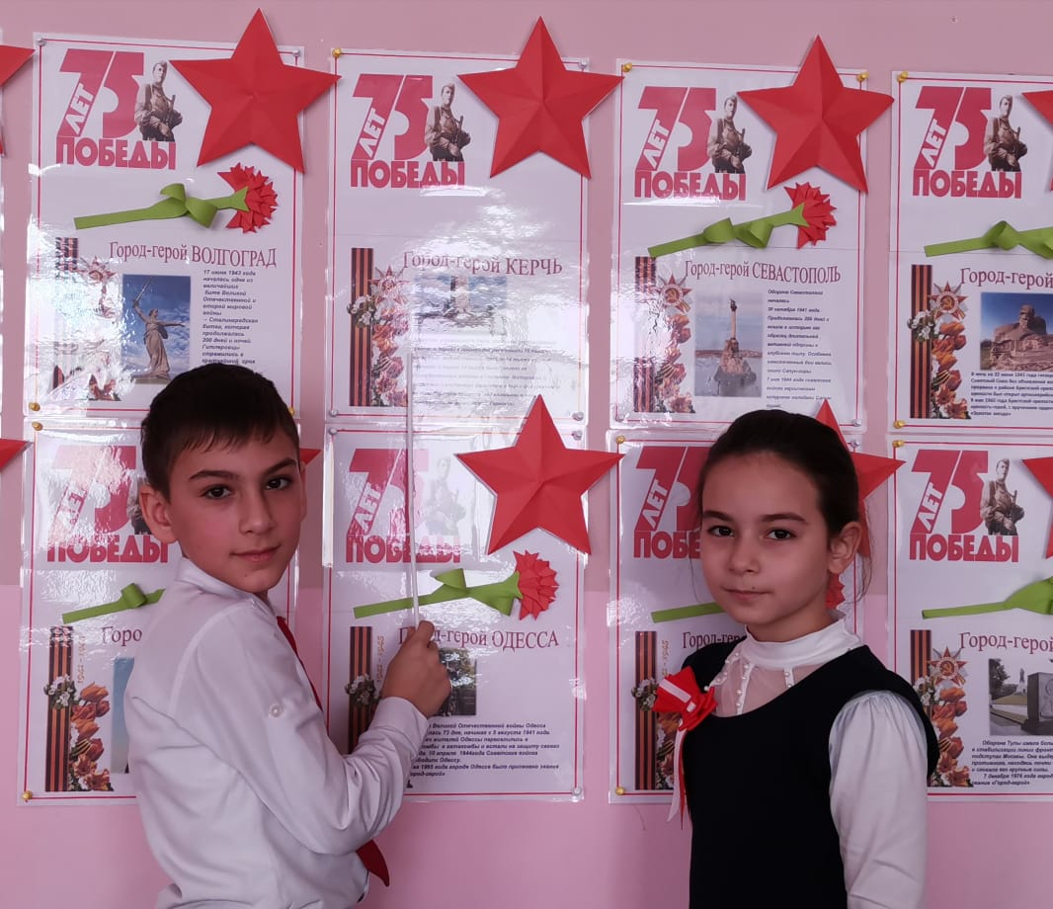
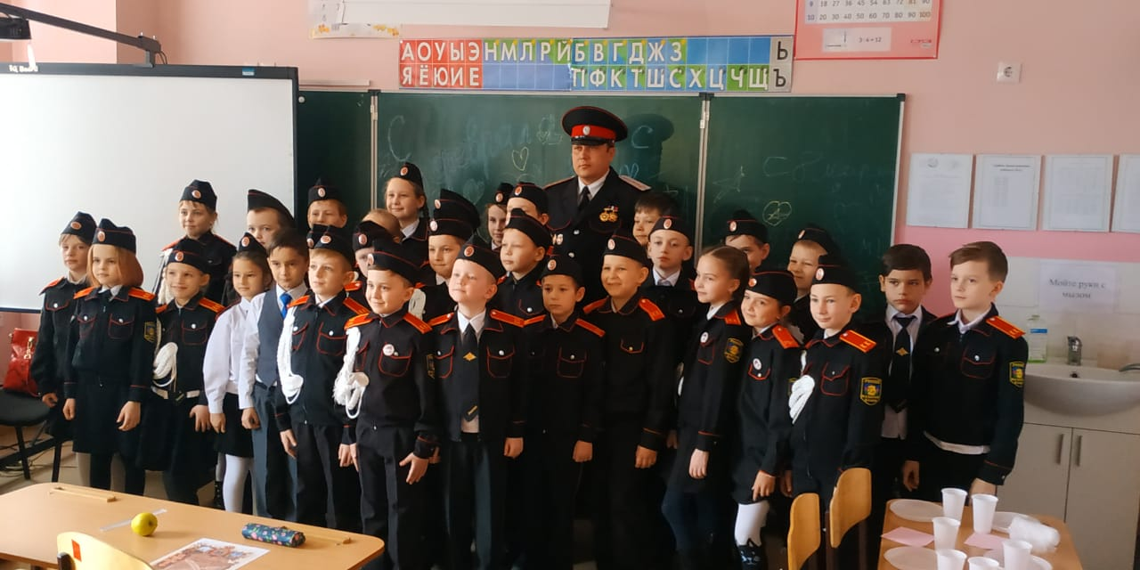
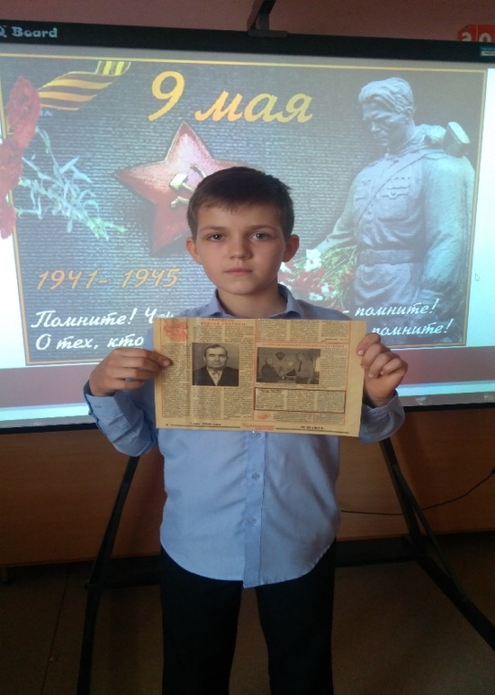
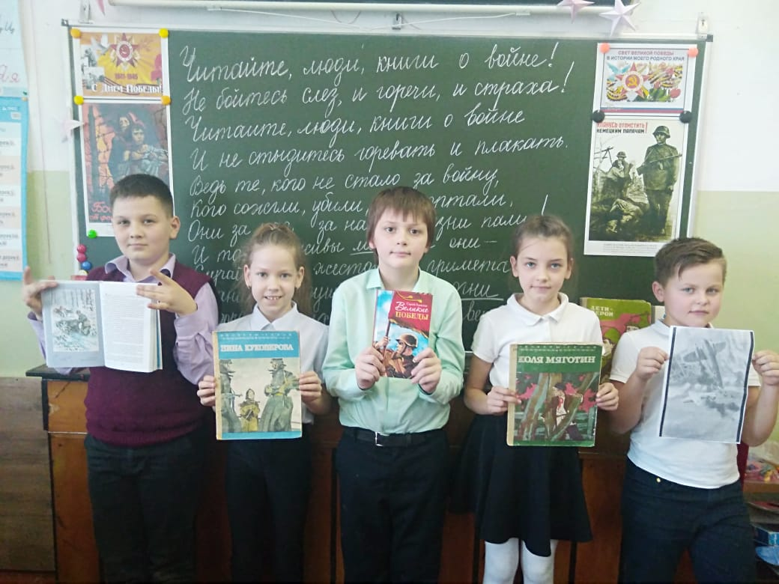
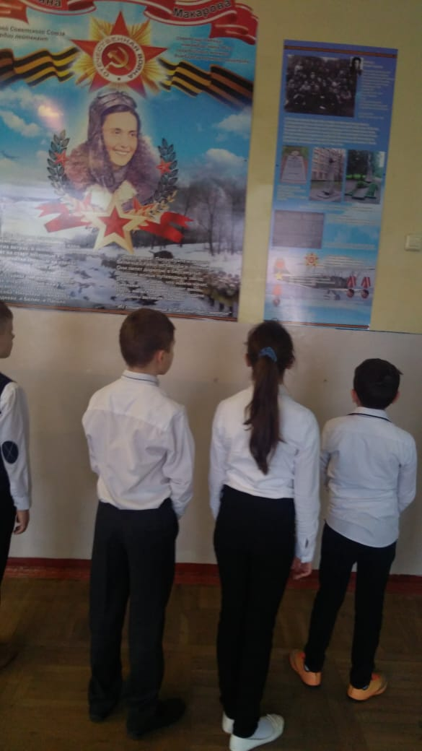
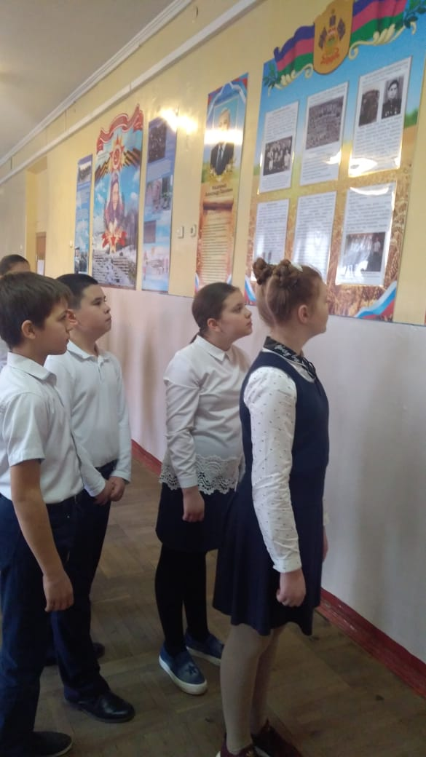
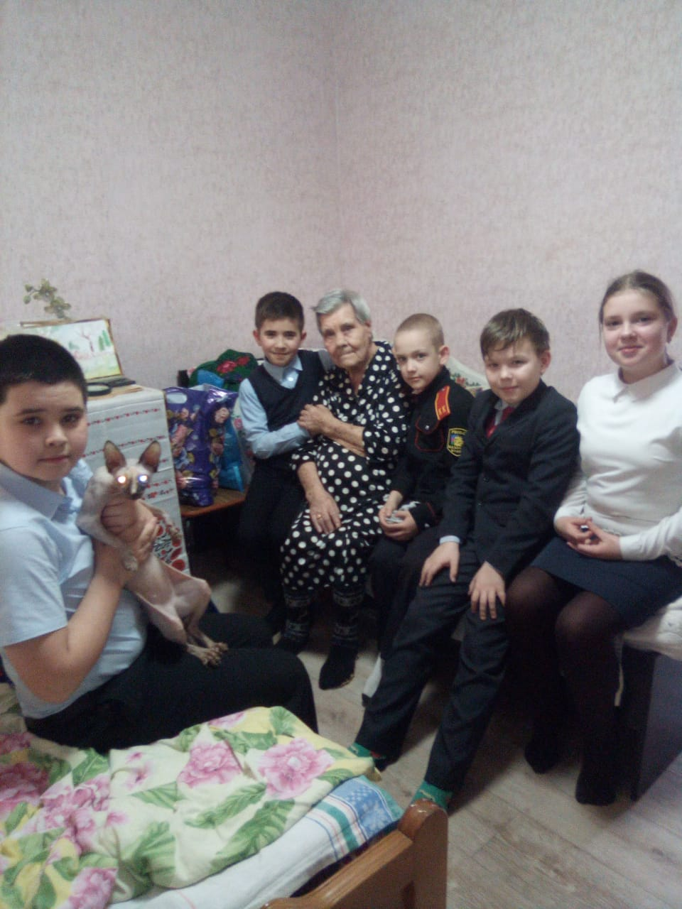
Год памяти и славы
Встреча казачьего 3 «Б» класса с подъесаул Соколенко Ярослав Владимирович, первый заместитель атамана Казачества Карасунского округа.
Урок Мужества «Города – герои Вов»
«Мой прадед – герой!»
Музейные уроки
Классный час «Книги о войне»
Посещение ветерана

Slide 7
l

